Slide 1
СОЦИАЛЬНО-ПСИХОЛОГИЧЕСКИЙ ПРОЕКТ
«ПЛЕЧО ДРУГА»

Slide 2
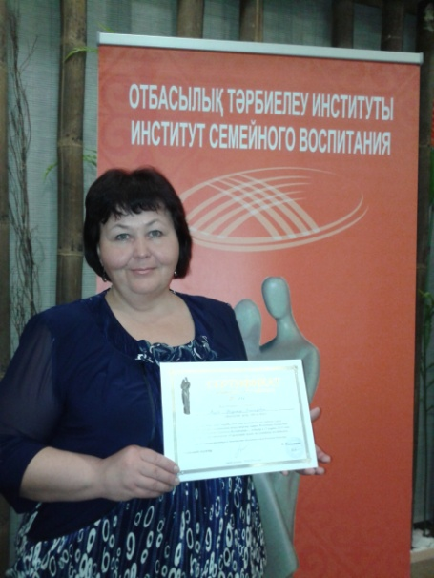
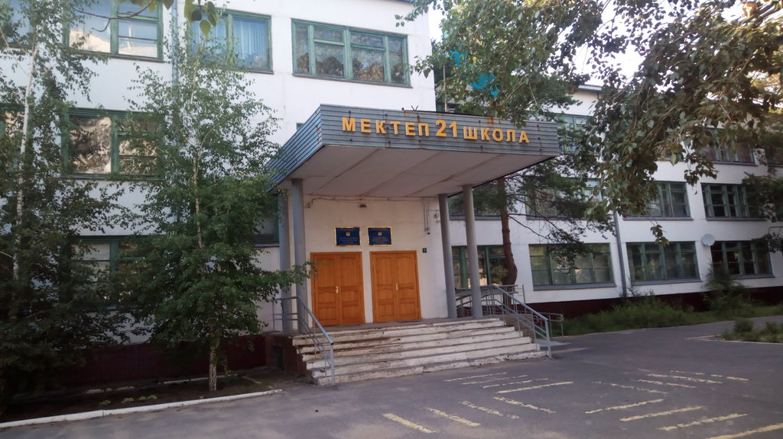
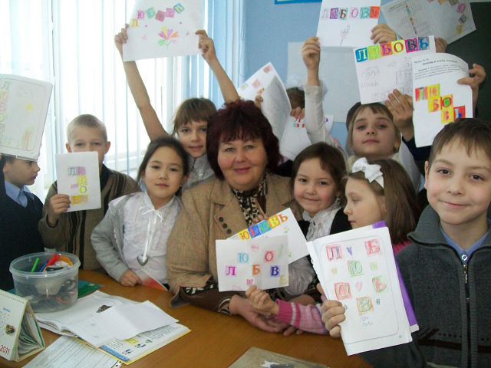
ПЛЕЧО ДРУГА
Совместный проект
Педагоги
ГУ «Средняя общеобразовательная школа №21 г.Павлодара»
Варга Надежда Викторовна
Педагог-психолог
Учащиеся начального и среднего звена

Slide 3
АВТОР ПРОЕКТА
Варга Надежда Викторовна
Педагог-психолог
Учитель самопознания

Slide 4
ЦЕЛЬ ПРОЕКТА
содействие психологической адаптации и улучшению эмоционального состояния детей надомной формы обучения

Slide 5
ЗАДАЧА ПРОЕКТА
реализовать меры по обеспечению социальной защищённости детей надомной формы обучения

Slide 6
ПУТИ РЕАЛИЗАЦИИ
- моральная поддержка детей, оказавшихся в сложной жизненной ситуации;
- расширение круга общения детей;
- формирование уверенности в себе;
- формирование навыков эффективной коммуникации и взаимодействия;

Slide 7
ПУТИ РЕАЛИЗАЦИИ
- повышение самооценки детей;
- предупреждение ограничений их жизнедеятельности в социальной среде, обусловленных социально-психологическими факторами, нарушением здоровья.

Slide 8
АКТУАЛЬНОСТЬ ПРОЕКТА
Дети, обучающиеся на дому, как правило, имеют различные виды заболеваний или группу инвалидности
В силу чего на протяжении ряда лет находятся в замкнутом пространстве квартиры, зачастую напрочь лишённые возможности общения со сверстниками.

Slide 9
АКТУАЛЬНОСТЬ ПРОЕКТА
Социально-психологическая реабилитация должна помочь ребёнку стать более адаптированным и способствует предотвращению развития дисгармоничной личности.

Slide 10
ЭТАПЫ РЕАЛИЗАЦИИ ПРОЕКТА «Плечо друга»

Slide 11
І ЭТАП (ПОДГОТОВИТЕЛЬНЫЙ)
Из числа учащихся организуются группы волонтеров. Совместно с педагогами школы, психологом разрабатывается план работы с детьми-надомниками
За каждой группой волонтёров закрепляется конкретный учащийся.

Slide 12
ІІ ЭТАП (ПРАКТИЧЕСКИЙ)
Реализация плана проведения занятий с детьми, обучающимися на дому.
Проведение круглых столов совместно с родителями детей-надомников
Организация постоянного психологического диагностирования учащихся – участников проекта.

Slide 13
ІІІ ЭТАП ОБОБЩАЮЩЕ-РЕФЛЕКСИВНЫЙ
Анализ итогов проектной деятельности.
Обобщение опыта работы за истекший период.
Разработка плана работы на 2020-2021 учебный год.

